Slide 1
Эффективная коммуникация с гостями в студии
тренинг

Slide 2
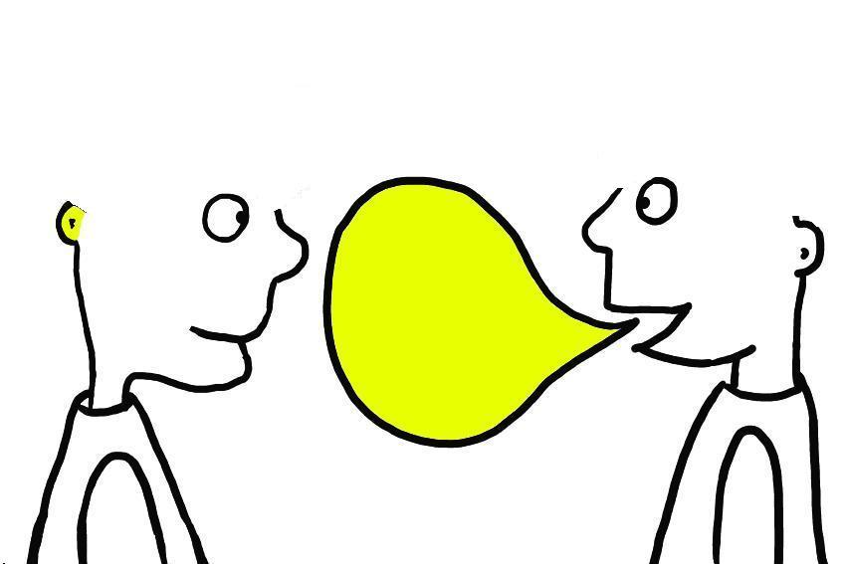
Модель коммуникативного процесса:
КТО (передает сообщение) – коммуникатор;
ЧТО (передается) – сообщение (текст);
КАК (осуществляется передача) – канал связи;
КОМУ (направлено сообщение) – реципиент (слушатель);
С КАКИМ ЭФФЕКТОМ – эффективность

Slide 3
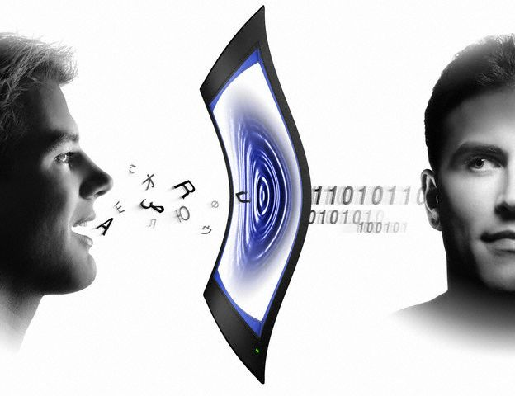
Коммуникативные барьеры
понимания –
фонетическое, семантическое или логическое непонимание (смысловым);
социально-культурного различия – национальные особенности понимания обсуждаемых вопросов, различия в возрасте, поле или профессиональной направленности;
отношения – психологический феномен возникают при проявлении чувства неприязни, недоверия между собеседниками

Slide 4
Причины плохой коммуникации:
а) стереотипы – упрощенные мнения относительно отдельных лиц или ситуаций, в результате нет объективного анализа и понимания людей, ситуаций, проблем;
б) «предвзятые представления» - склонность отвергать все, что противоречит собственным взглядам, что ново, необычно («Мы верим тому, чему хотим верить» и редко осознаем, что толкование событий другим человеком столь же законно, как и наше собственное);
в) плохие отношения между людьми, поскольку если отношение человека враждебное, то трудно его убедить в справедливости вашего взгляда;
г) отсутствие внимания и интереса собеседника, интерес возникает, когда человек осознает значение информации для себя;
д) пренебрежение фактами, т. е. привычка делать выводы-заключения при отсутствии достаточного числа фактов;
е) ошибки в построении высказываний: неправильный выбор слов, сложность сообщения, слабая убедительность, нелогичность и т. п.;
ж) неверный выбор стратегии и тактики общения.

Slide 5
Коммуникативная компетентность
– способность устанавливать и поддерживать необходимые контакты с другими людьми
способности
КК знания
умения

Slide 6
Коммуникативные умения
умение вступать в контакт;
умение задавать вопросы;
умение вести «малый разговор»;
умение стимулировать партнера к прояснению его позиции, предложений и т. п.;
умение услышать и понять то, что имел в виду партнер;
умение воспринять и понять то, что партнер не в состоянии был выразить;
умение передать партнеру, что его услышали и поняли;
умение выравнивать эмоциональное напряжение, в беседе.

Slide 7
В любой форме общения можно выделить следующие этапы:
1. Установление контакта – достигается первичное согласие (вербальная и невербальная коммуникации)
2. Ориентация в ситуации – формируется объединяющий интерес, готовность партнера к соглашению о совместных действиях (особенности организации пространства, установление раппорта)
3. Основной процесс – формирование устойчивого контакта, обеспечивают дальнейшую совместную деятельность (обсуждение проблемы, принятие решения)
4. Выход из контакта

Slide 8
Психологические сигналы, располагающие к контакту
Сигналы | Как реализуются
Вербальные сигналы | Отчетливое приветствие Обращение к человеку по имени Предложение сесть
Паралингвистические сигналы | Отчетливость речи Доброжелательная интонация Громкость голоса - средняя Высота тона - низкая Быстрота речи – умеренная

Slide 9
Невербальные сигналы | Как реализуются
Мимика | улыбка , живое, естественно изменяющееся выражение лица расслабленность мышц
Взгляд | продолжительность контакта глаз 3-5 сек частота контакта - не реже 1 раза в минуту
Расположение в пространстве | Угол поворота тела от 45 до 90 градусов (боковое положение передает сообщение: «Я не имею агрессивных намерений») Угол наклона тела меньше прямого («Тупой угол между собеседниками - это провал общения»)
Дистанция | Индивидуализированная, с учетом общих закономерностей: Интимная 0-45 см Личная 45-60-120 см Социальная 120-210-360 см Публичная 360-750 - ... см
Позы | Открытая поза: нескрещенность конечностей развернутость корпуса и головы раскрытость ладоней

Slide 10
Значимо, не что говорится, а как это делается
Алан Пиз, австралийский специалист по «языку телодвижений» утверждает, что информация передается с помощью:
слов - 7% информации,
звуковых средств (включая тон голоса, интонацию и т. п.) - 38%,
мимики, жестов, позы - 55%

Slide 11
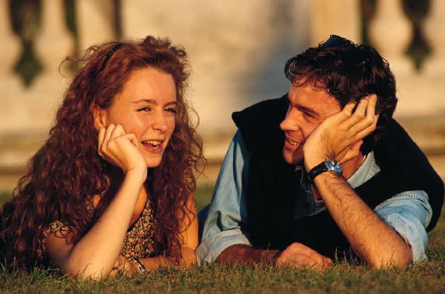
Раппорт — это стремление показать собеседнику, что мы понимаем его чувства
Отражать людей можно различными способами.
Через язык тела (поза, в которой вы сидите или стоите, положение ног, жестикуляция, положение головы, походка, выражение лица, дыхание, прикосновение, одежда)
Через речь (тембр голоса, темп речи, набор слов, тон, сила голоса, использование профессиональных слов и выражений)
Через чувства (терпимость, заинтересованность, включенность, проявление уважения к квалификации, чертам характера и опыту собеседника).

Slide 12
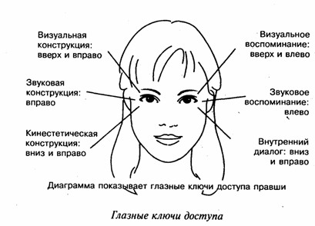
Определение ведущей модальности (визуал, аудиал, кинестетик)

Slide 13
Техники слушания
Техники, не способствующие пониманию партнера
Негативная оценка – в беседе мы сопровождаем высказывания партнера репликами вроде: «Глупости ты говоришь…», «Ты, я вижу, в этом вопросе ничего не понимаешь…», «Я бы мог вам это объяснить, но боюсь, вы не поймете...» и т.п.
Игнорирование – мы не принимаем во внимание того, что говорит партнер, пренебрегаем его высказываниями.
Эгоцентризм – мы пытаемся найти у партнера понимание только тех проблем, которые волнуют нас самих.
Промежуточные техники
Выспрашивание – мы задаем партнеру вопрос за вопросом, явно стараясь разузнать что-то, но не объясняем ему своих целей.
Замечание о ходе беседы – в ходе беседы мы вставляем высказывания типа: «Пора приступить к предмету разговора…», «Мы несколько отвлеклись от темы…», «Давайте вернемся к цели нашего разговора…» и т.д.
Поддакивание – мы сопровождаем высказывания партнера реакциями типа: «Да-да…», «Угу…».
Техники, способствующие пониманию партнера – активное слушание
Формулирование вопросов
Малый разговор
Вербализация А, Б, В

Slide 14
Активное слушание – необходимо для того, чтобы не оказаться пленником двух драм — слушания и понимания
Структура техник активного слушания
Умение разговаривать |  | Умение услышать и понять
Техники формулирования вопросов | Техники малого разговора | Техники вербализации
Открытые Закрытые Альтернативные | Цитирование Позитивные констатации Информирование Интересный рассказ | Повторение Перефразирование Интерпретация (развитие идеи)

Slide 15
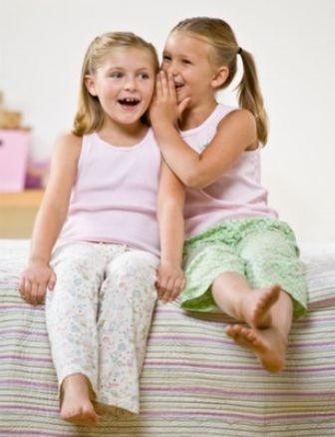
Техники «малого разговора»
Критерии «правильного» малого разговора:
он приятен;
он вовлекает;
он располагает;
он дает пищу для следующего малого разговора.
1. Цитирование партнера
2. Позитивные констатации
3. Информирование
4. Интересный рассказ

Slide 16
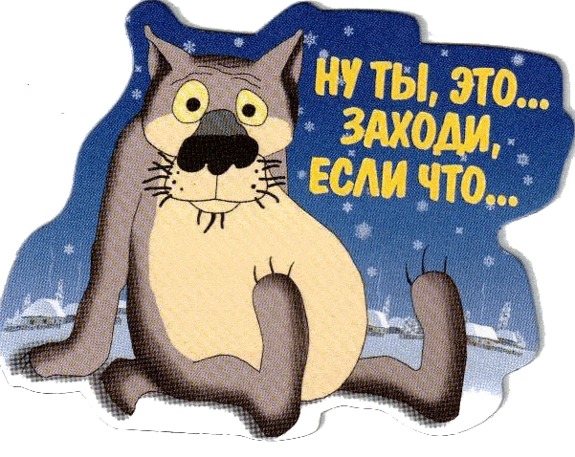
СПАСИБО ЗА ВНИМАНИЕ!
Осецкая Ирина Алексеевна
г. Владивосток, о.Русский, п. Аякс, кампус ДВФУ, корпус А, 810
моб. 89025243387
ose-ira@yandex.ru

